Slide 1
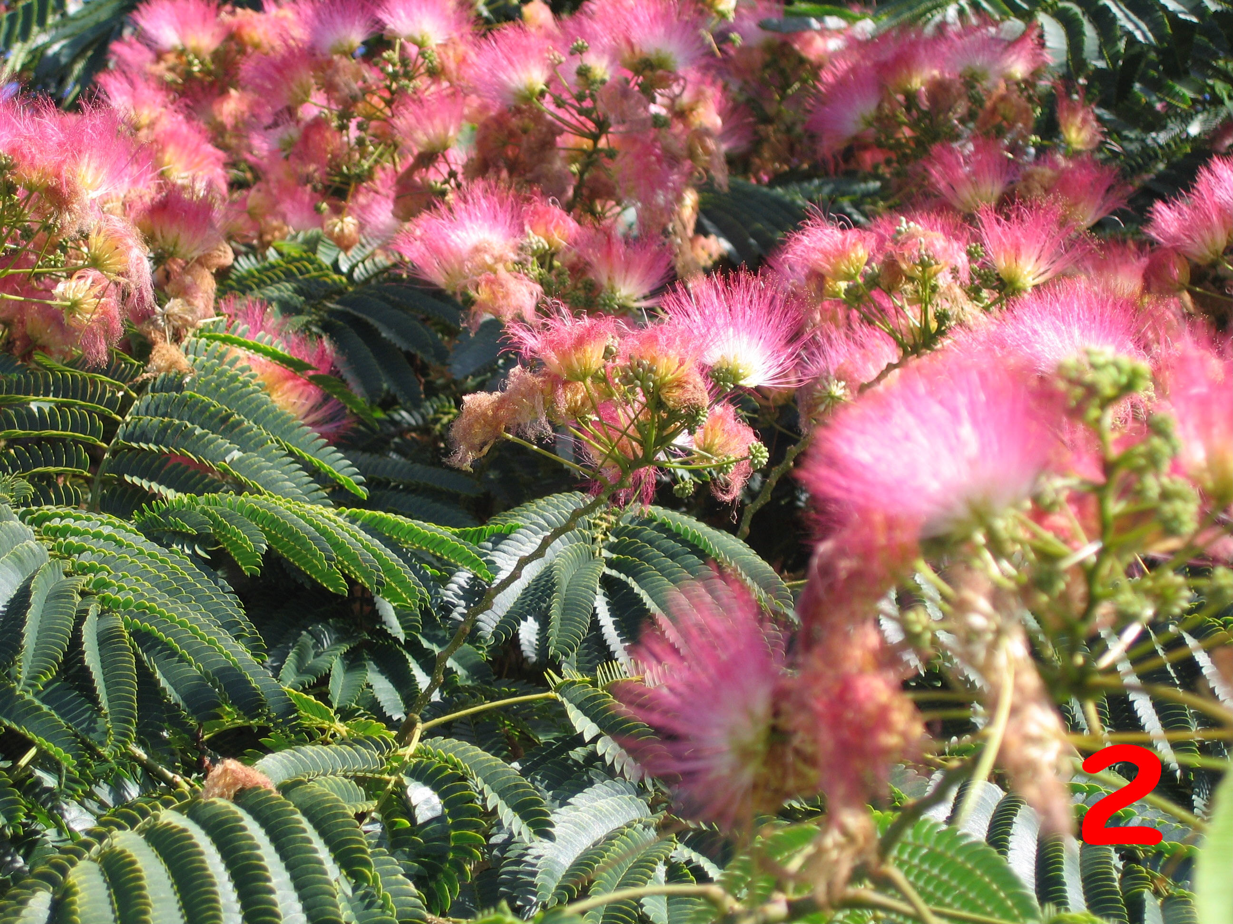
Jardinier… Artiste et Technicien ? Un métier en pleine (r)évolution…
Roland-Marie Marceron

Slide 2
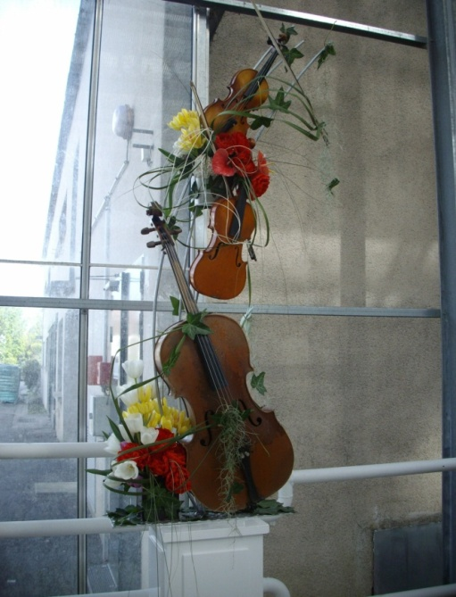
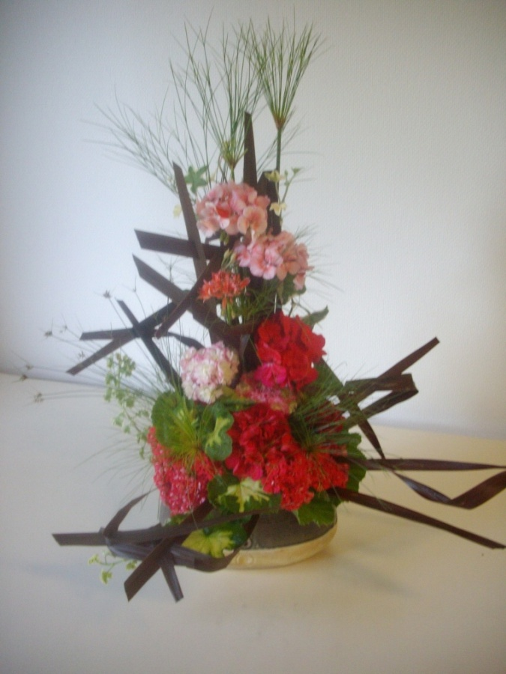
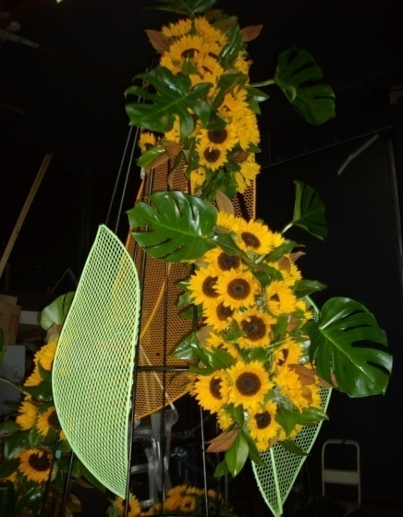
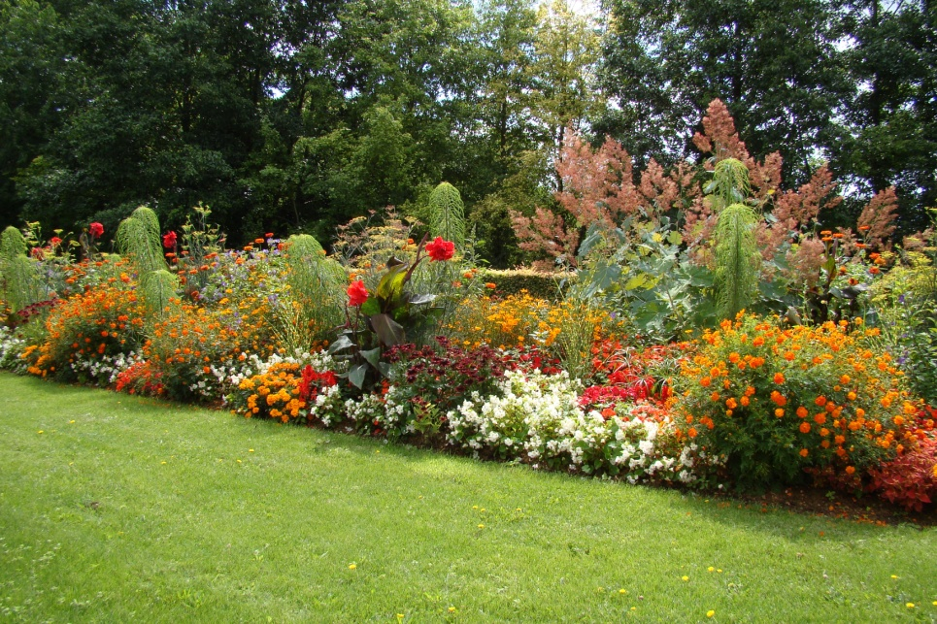
Artistes, nous le sommes !

Slide 3
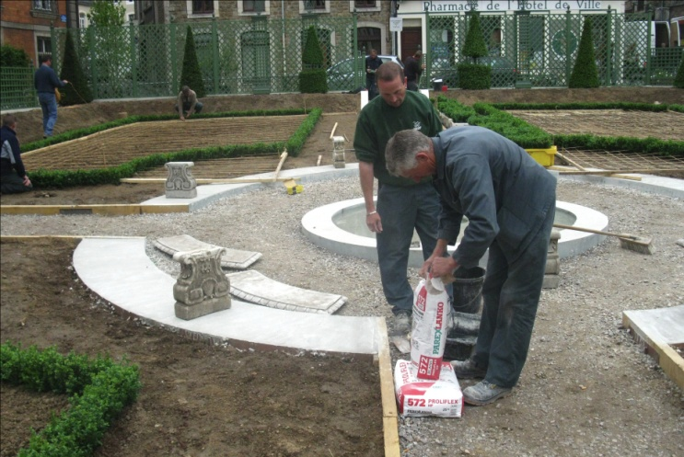
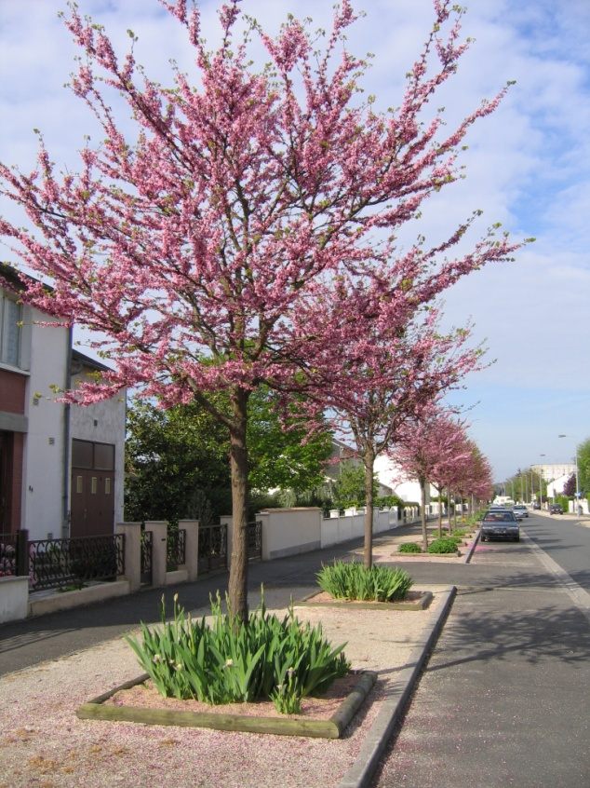
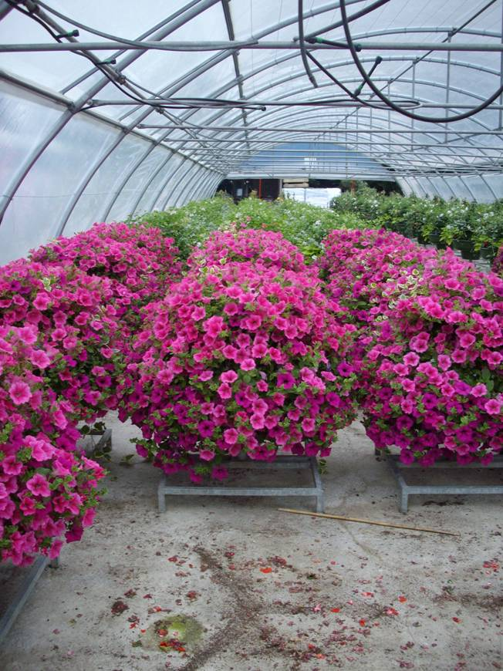
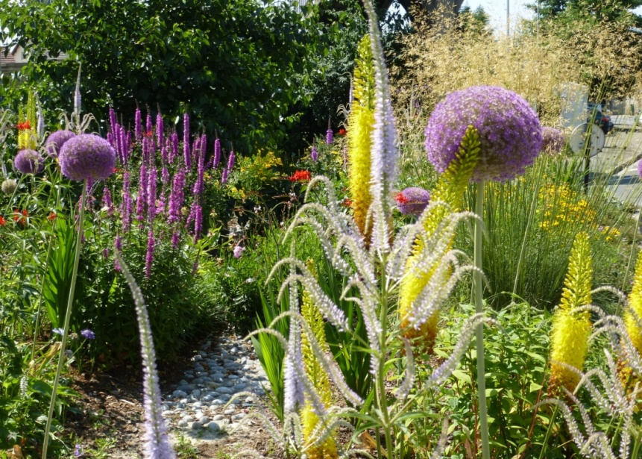
Techniciens, nous le sommes aussi!

Slide 4
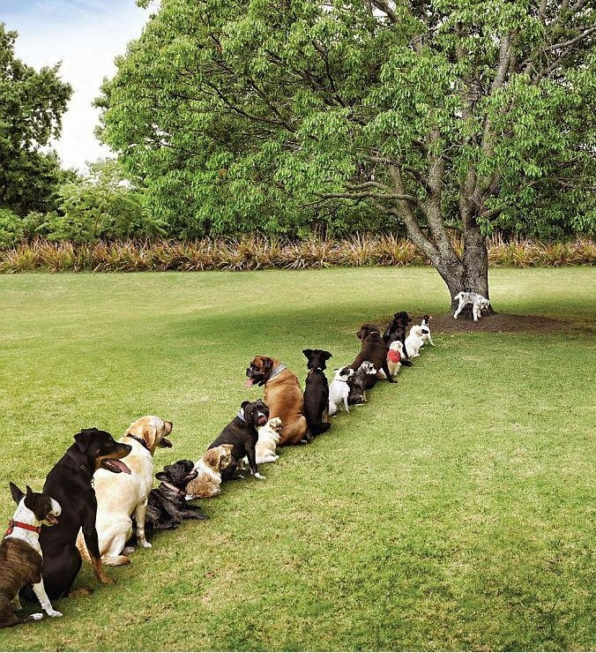
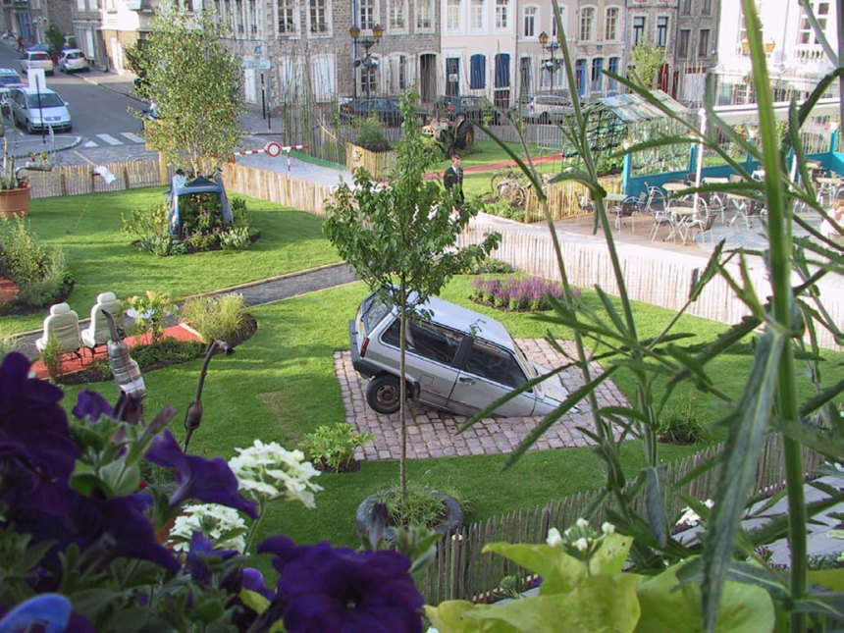
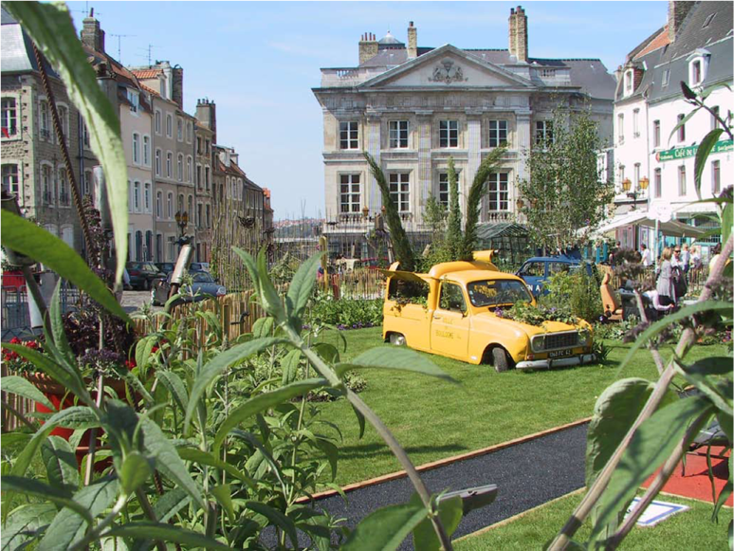
Provocateurs, nous le sommes parfois !
De l’utilité de planter
des arbres !

Slide 5
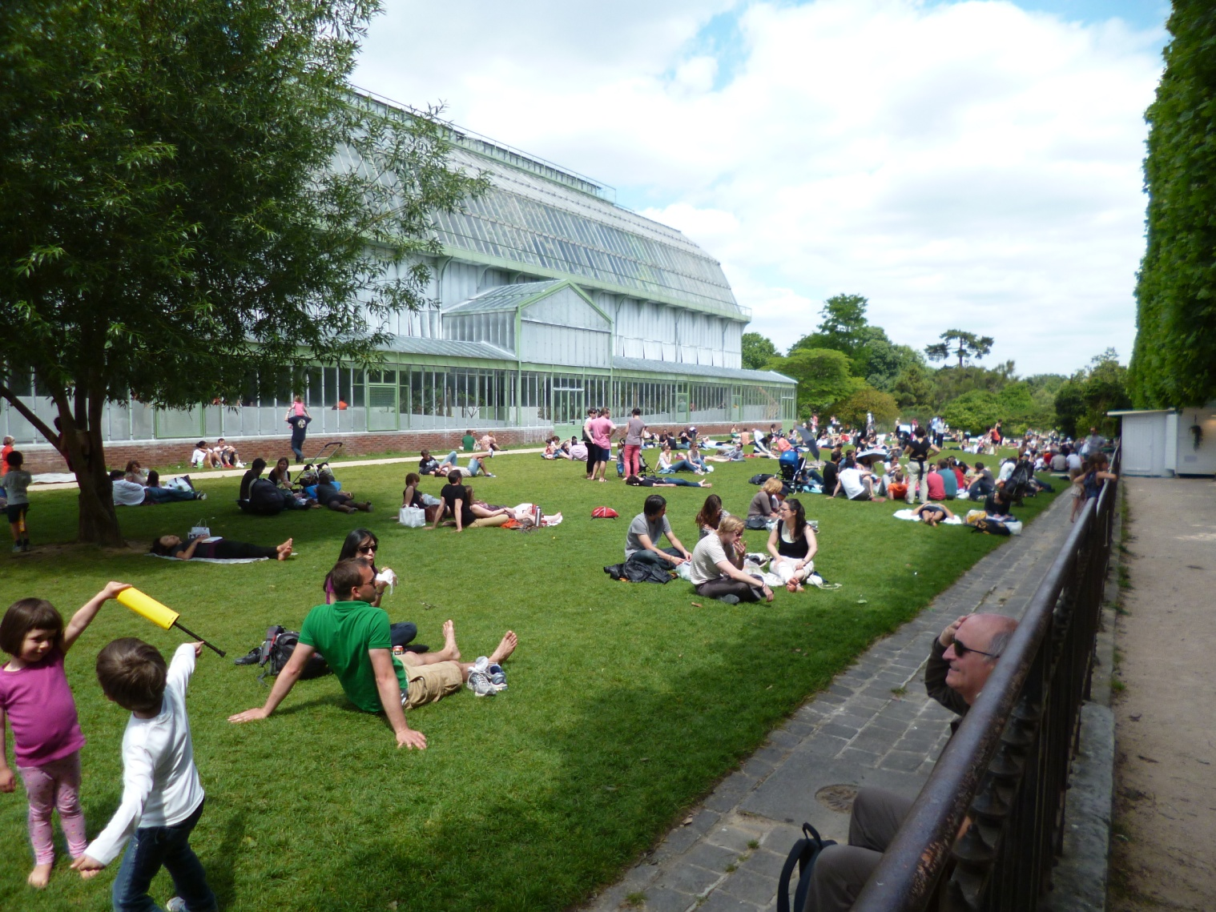
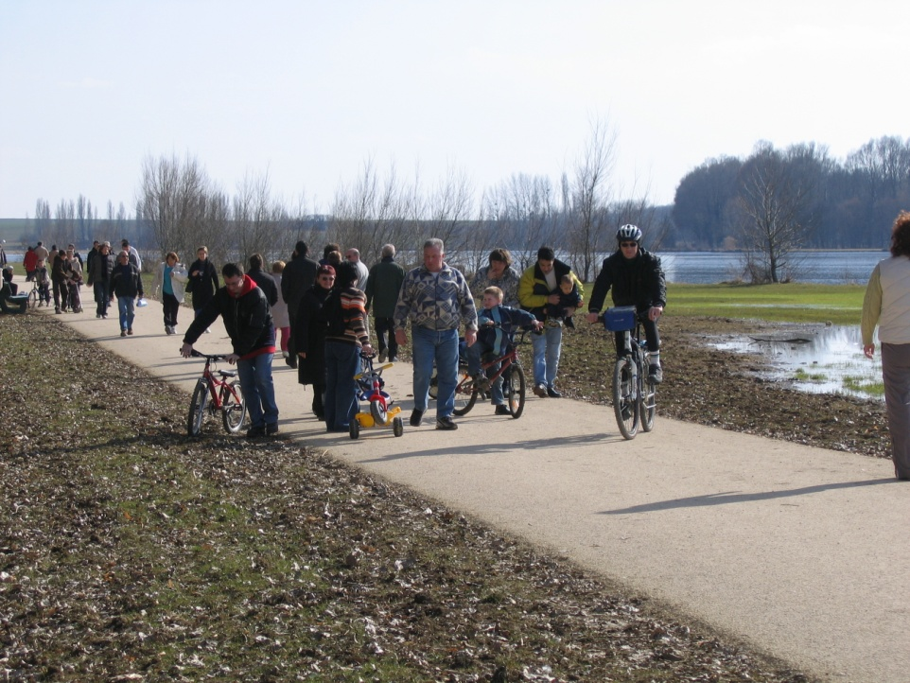
Notre métier de jardinier a changé
La demande sociale a évolué

Slide 6
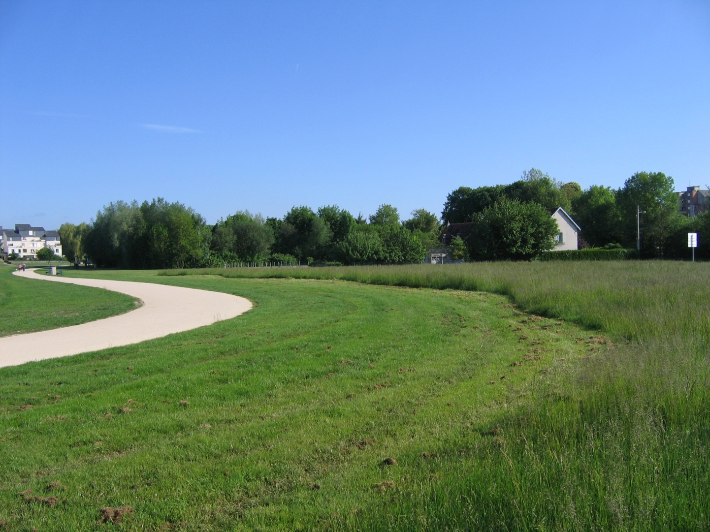
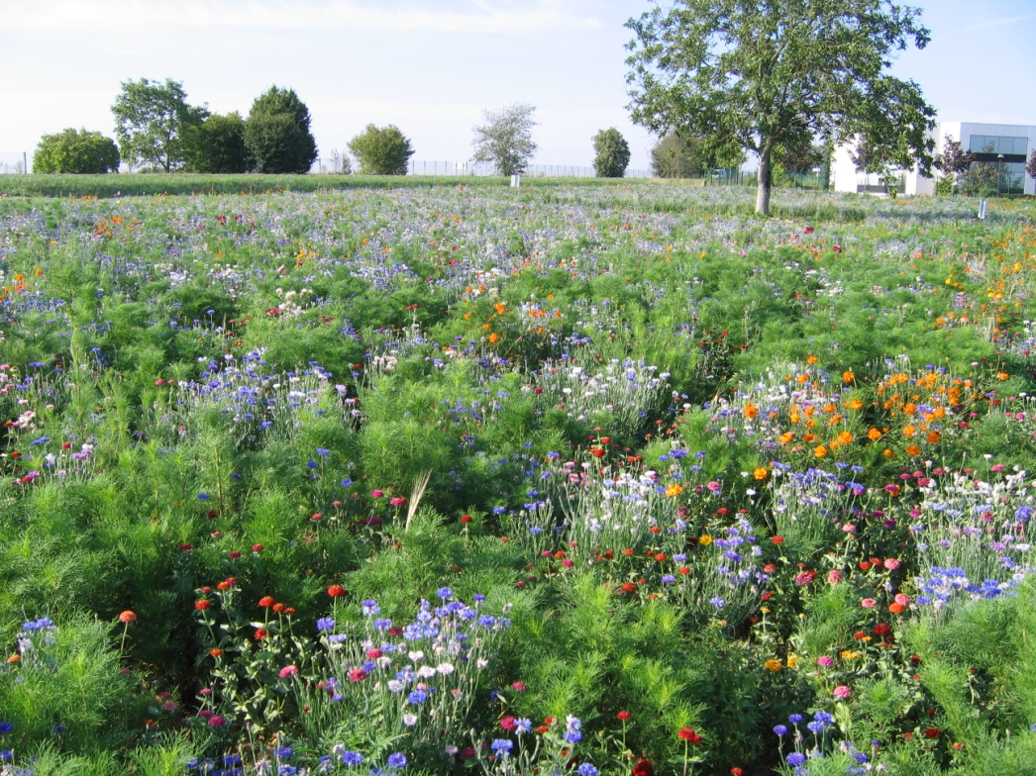
Notre métier de jardinier a changé
Gestion différenciée et Gestion écologique

Slide 7
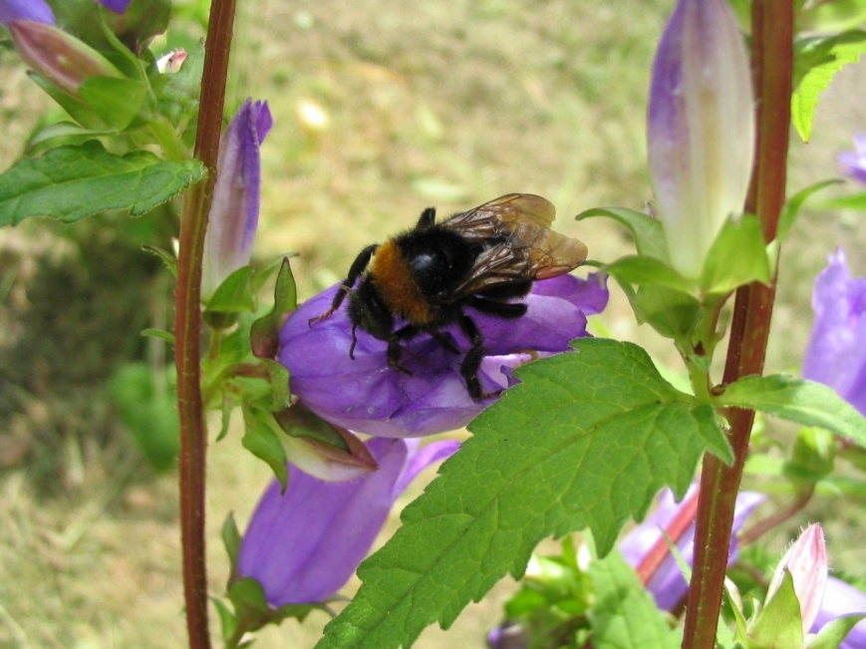
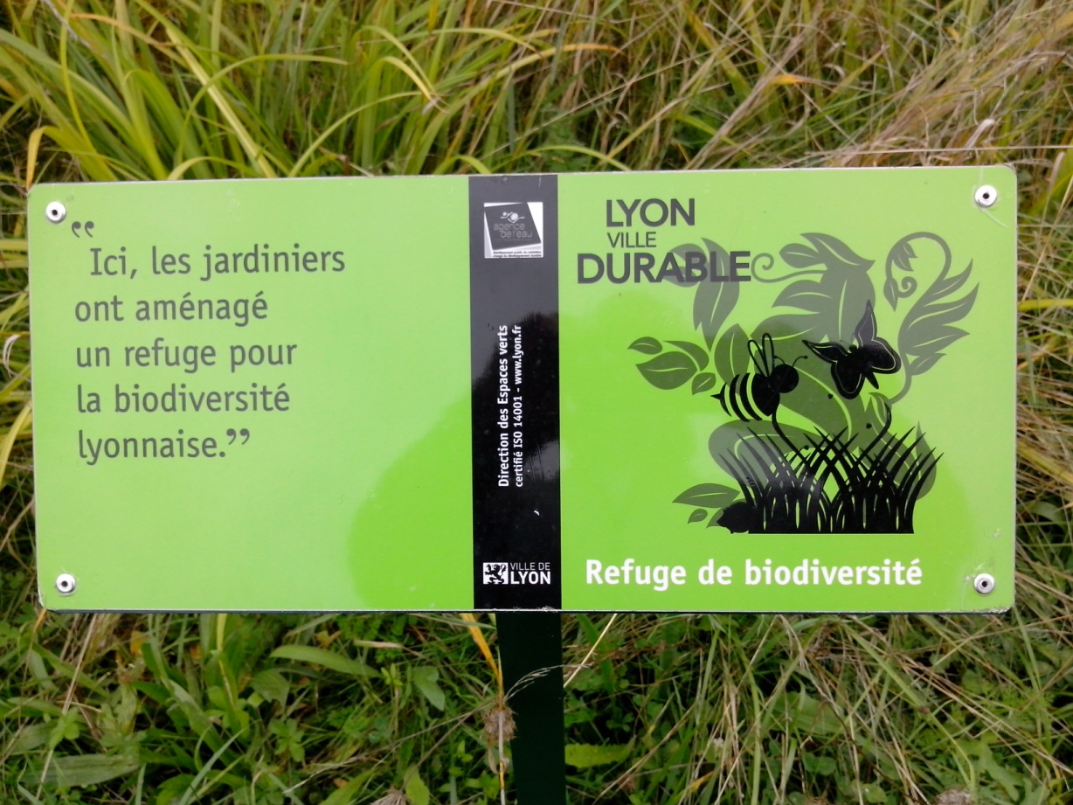
Notre métier de jardinier a changé
Respect de la biodiversité

Slide 8
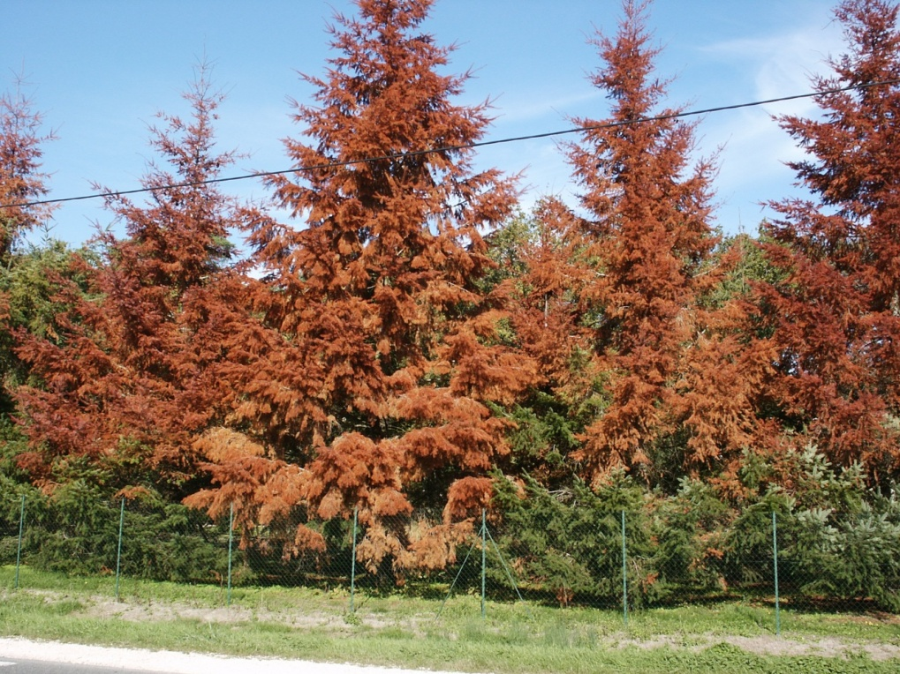
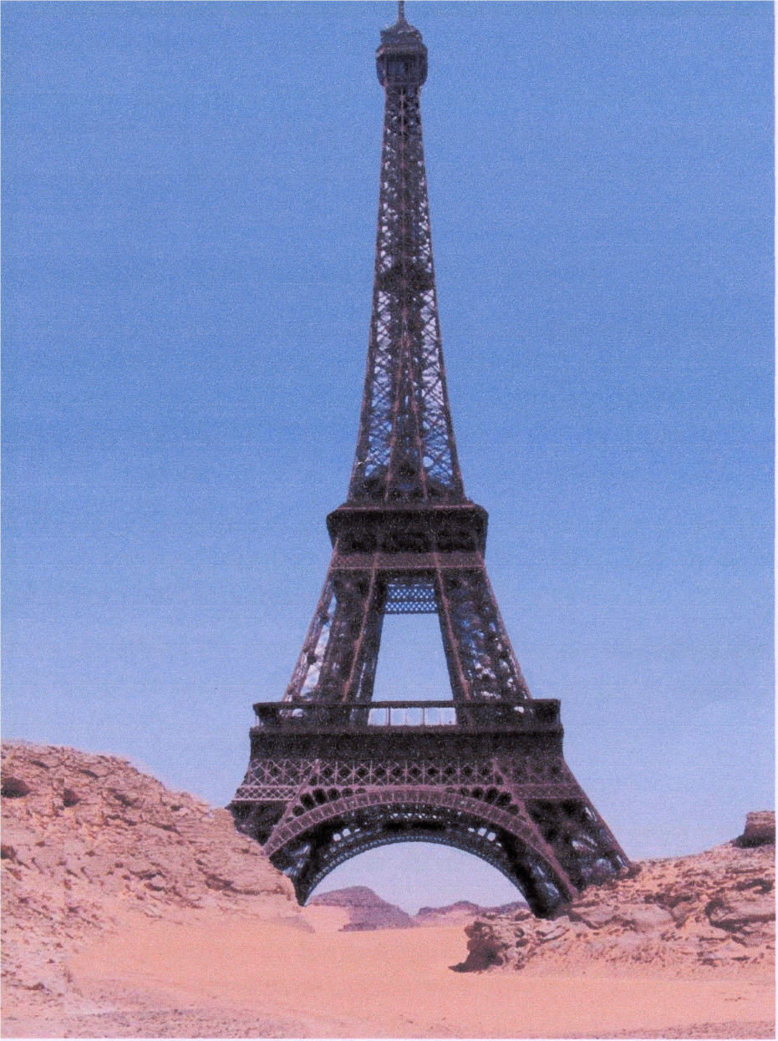
Notre métier de jardinier a changé
Adaptation au dérèglement climatique

Slide 9
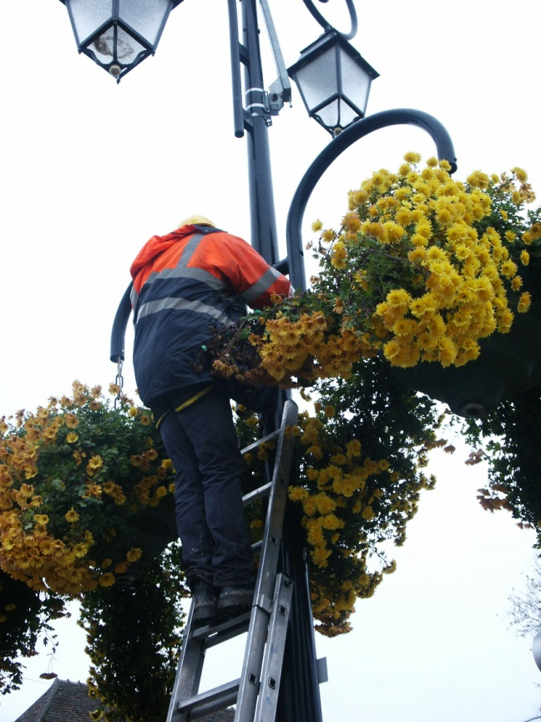
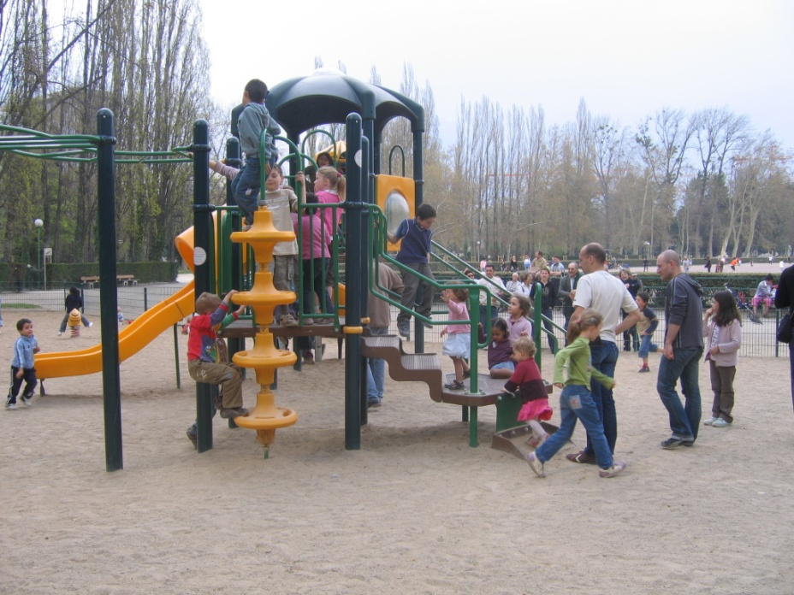
Notre métier de jardinier a changé
Prise en charge de nouvelles contraintes de sécurité

Slide 10
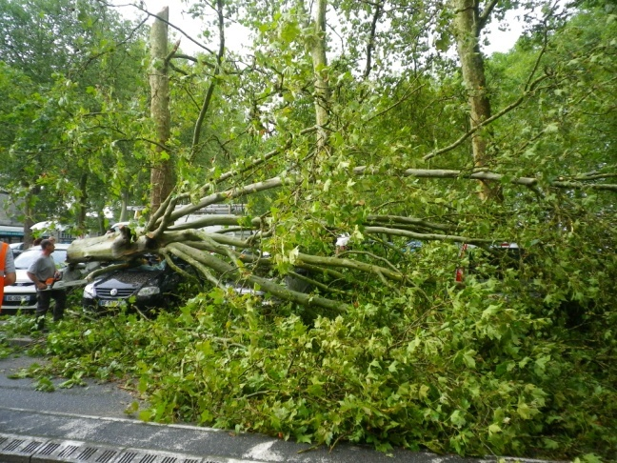
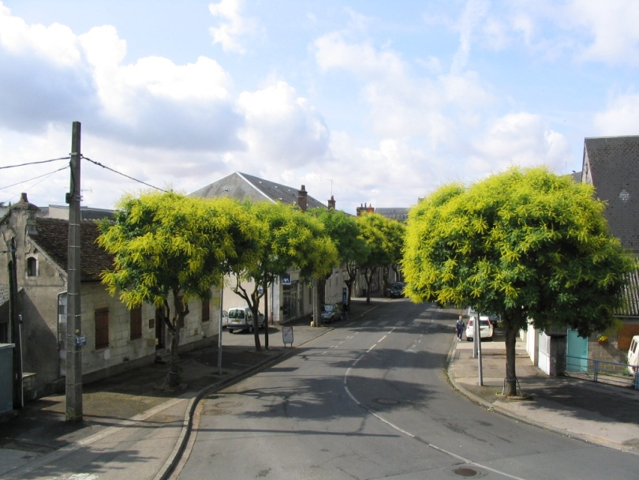
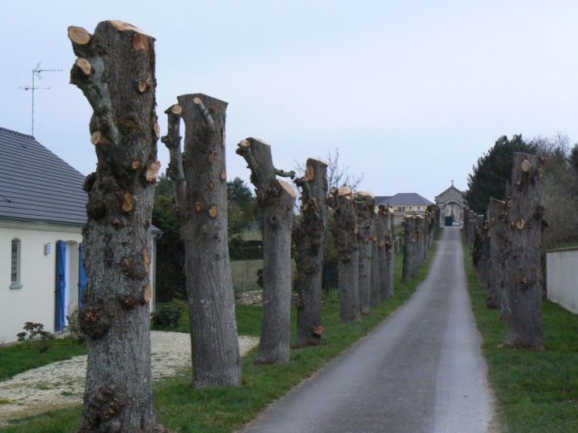
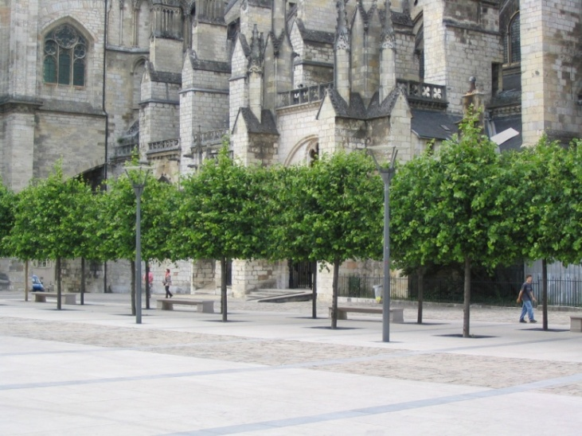
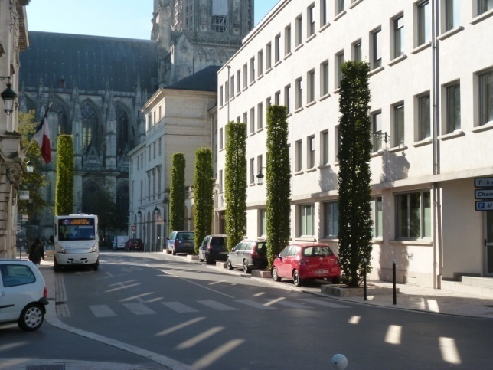
Notre métier de jardinier a changé
Gestion plus rationnelle de nos arbres

Slide 11
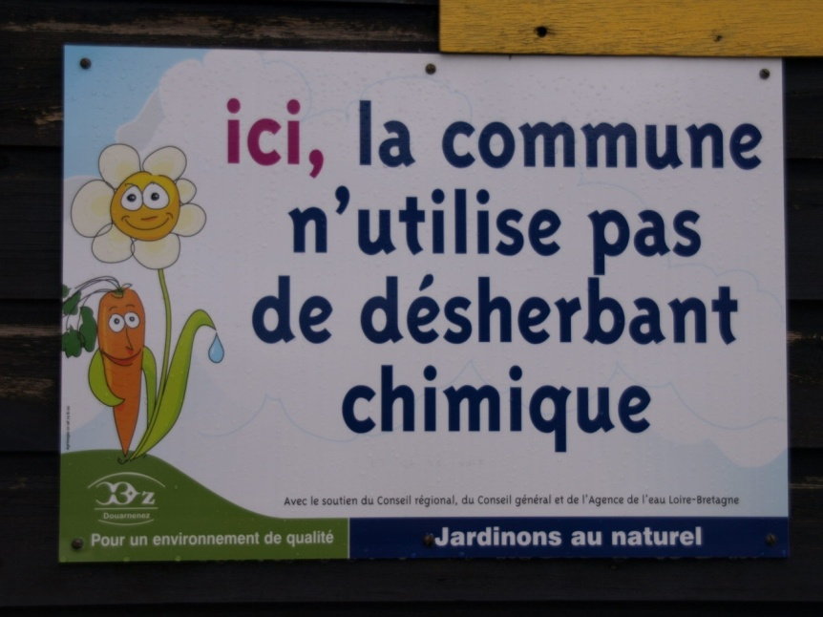

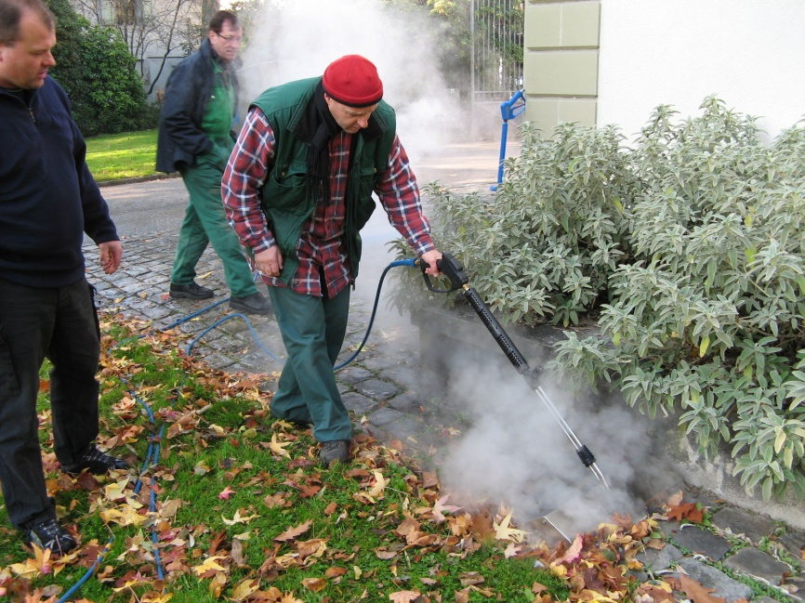
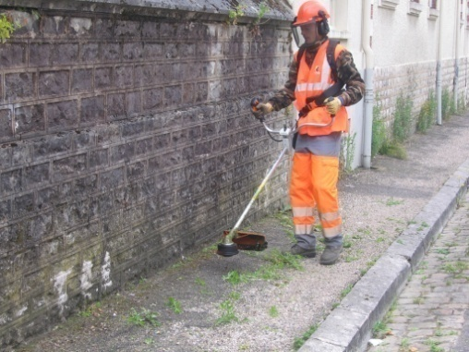
Notre métier de jardinier a changé
Réduction totale des pesticides

Slide 12
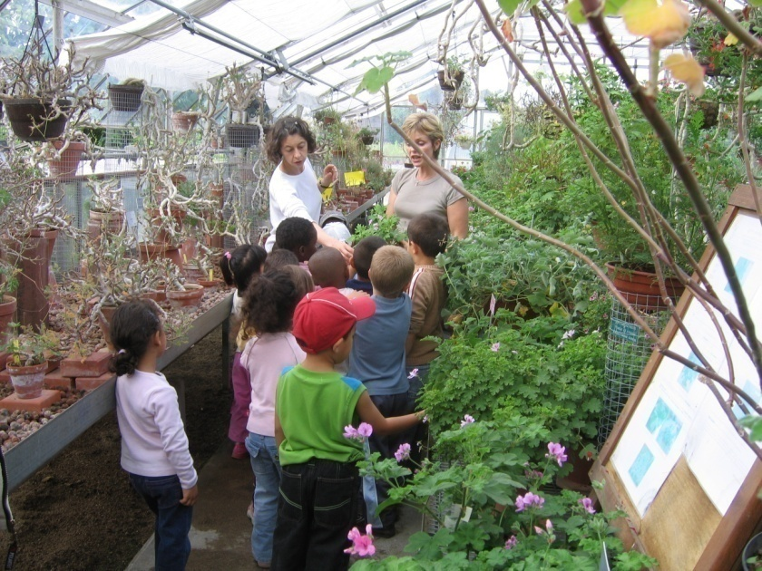
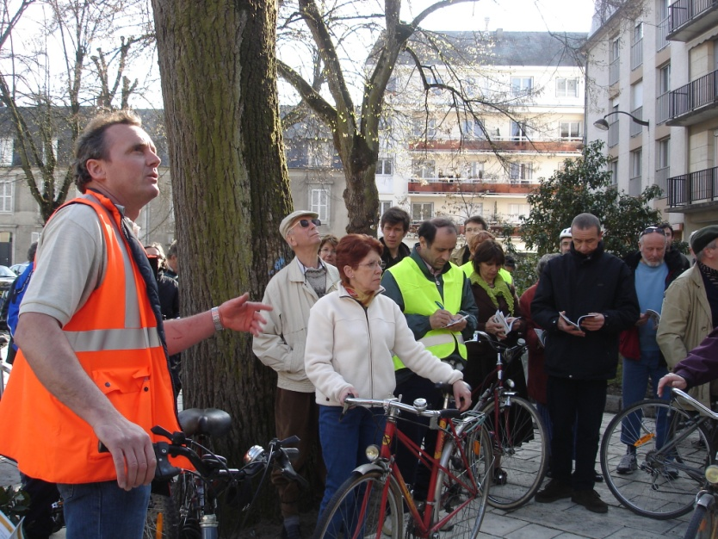
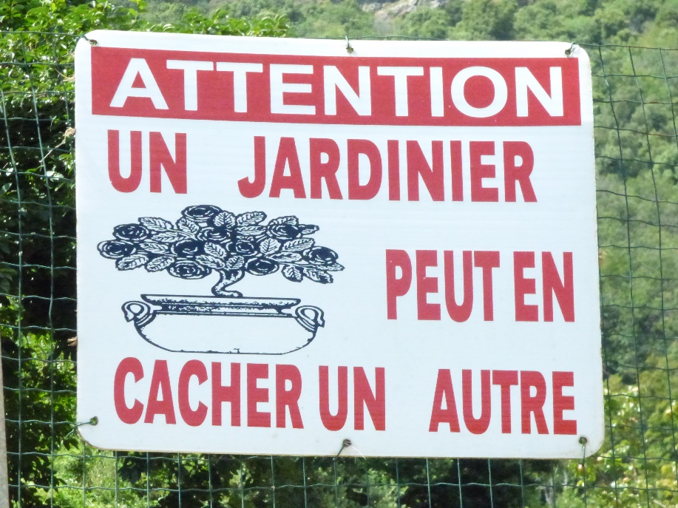
Notre métier de jardinier a changé
Le jardinier est devenu un pédagogue et un communicant qui doit savoir expliquer ce qu’il fait

Slide 13
Notre métier de jardinier a changé
Faire face à de nouvelles contraintes budgétaires
Entretenir plus avec moins
Prendre en charge en interne la formation de nos agents
Une remise en cause de la hiérarchie

Slide 14
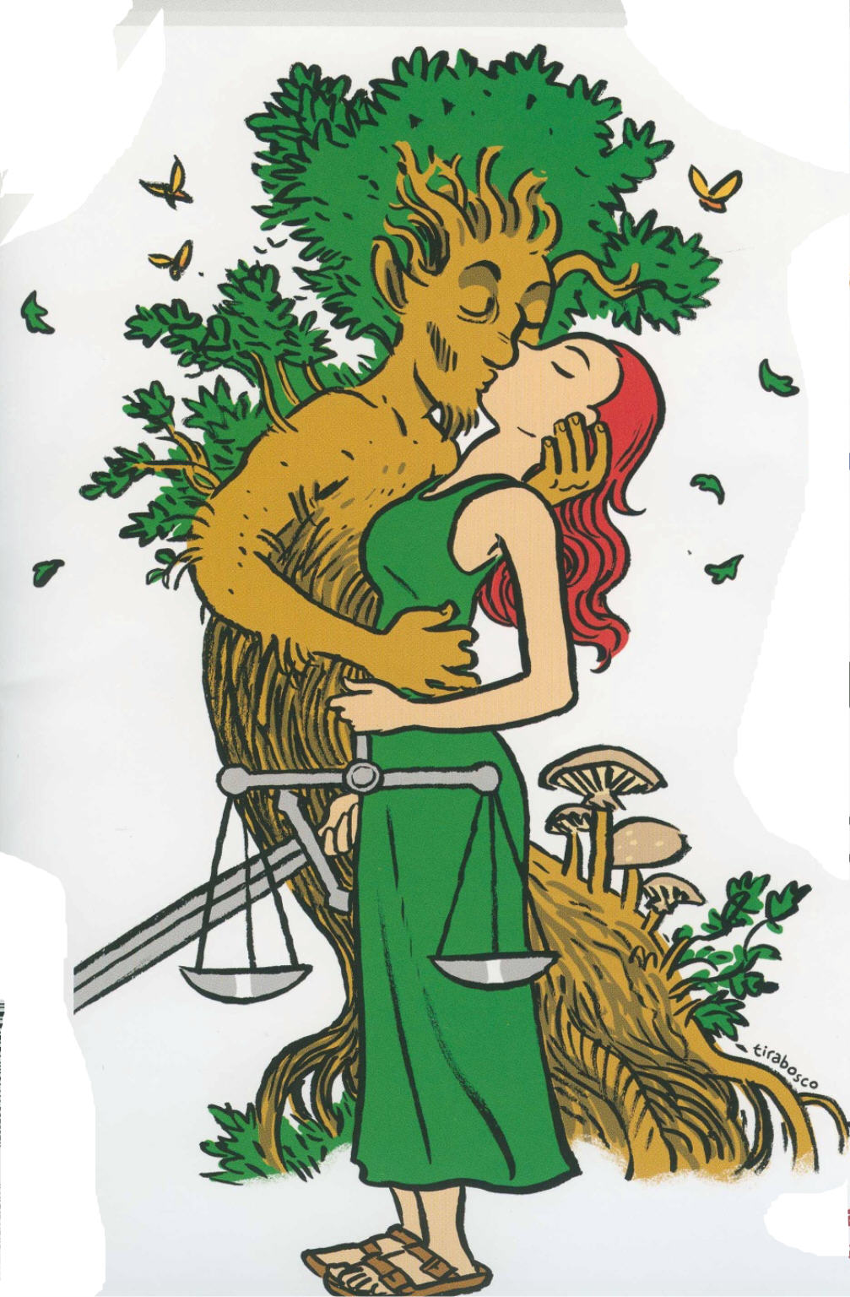
Mais nous faisons un métier passionnant !
A nous d’anticiper les changements, les évolutions, les contraintes pour toujours en rester les acteurs !

Slide 15


